Slide 1
LAS IMPLICANCIAS ECONÓMICAS DE LA SEGUNDA GUERRA MUNCIAL Y LOS AÑOS DORADOS 1950-1973

Slide 2
SEGUNDA GUERRA MUNDIAL
1939-1945

Slide 3
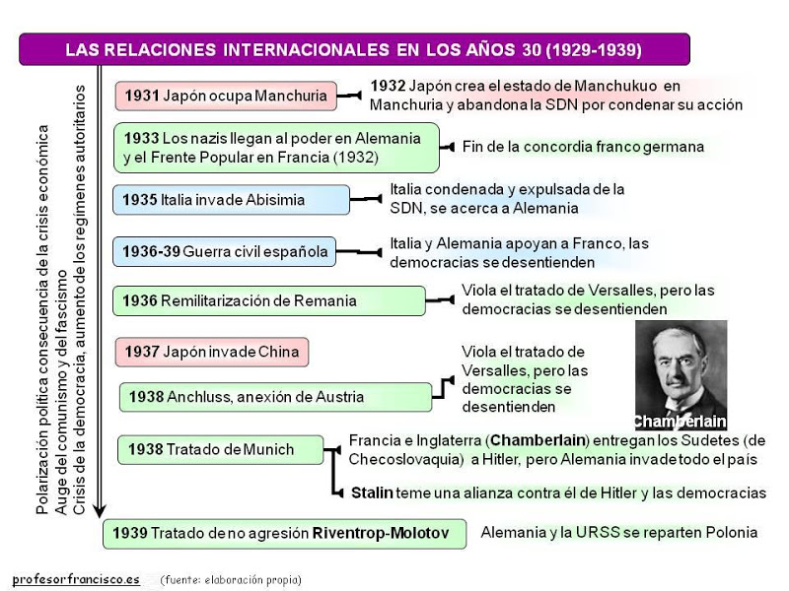
ANTECEDENTES
IIGM → PROFUNDAMENTE IDEOLÓGICA // POPULAR

Slide 4
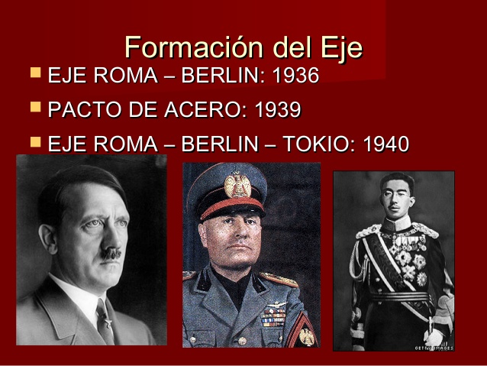

Slide 5
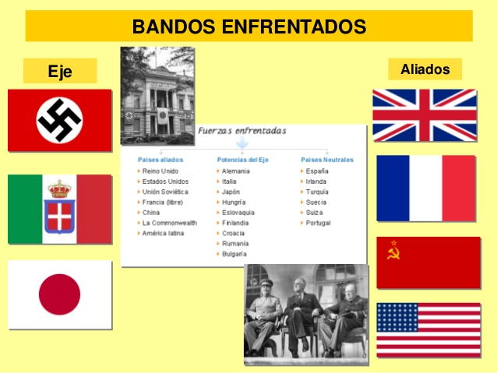

Slide 6
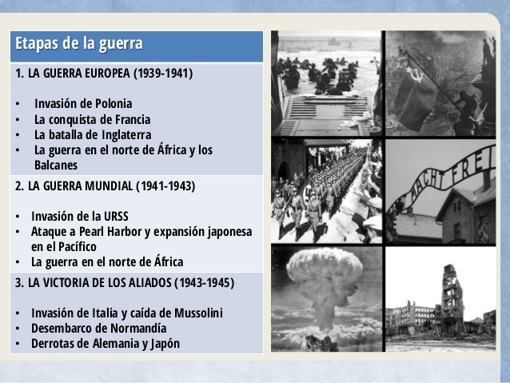

Slide 7
IMPLICANCIAS ECONÓMICAS DE LA IIGM
PLANIFICACIÓN Y CONTROL ESTATAL DE LOS RECURSOS ECONÓMICOS
GRANDES PROPORCIONES DEL PRODUCTO NACIONAL ORIENTADO A NECESIDADES BÉLICAS.
ESFUERZO BÉLICO SOSTENIDO EN EL AUMENTO DE PRODUCCIÓN, DISMINUCIÓN DEL CONSUMO Y MÁXIMA UTILIZACIÓN DEL CAPITAL FIJO DISPONIBLE.
CRECIMIENTO DE LA PRODUCCIÓN INDUSTRIAL DURANTE EL CONFLICTO → INNOVACIÓN TECNOLÓGICA + AUMENTOS DE LA PRODUCTIVIDAD → SE ACENTUARON PROCESOS DE CONCENTRACIÓN ECONÓMICA.
ACENTUACIÓN DE UN PROCESO DE INDUSTRIALIZACIÓN (ISI) EN EL RESTO DEL MUNDO. EN AMÉRICA LATINA FUE PARALELO A UN CRECIMIENTO DE LA PRESENCIA NORTEAMERICANA.

Slide 8
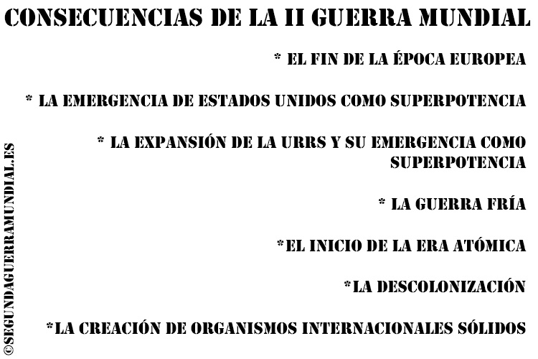
CONSTRUCCIÓN DE UN NUEVO ORDEN ECONÓMICO INTERNACIONAL
PROMOCIÓN DE LA COOPERACIÓN INTERNACIONAL

Slide 9
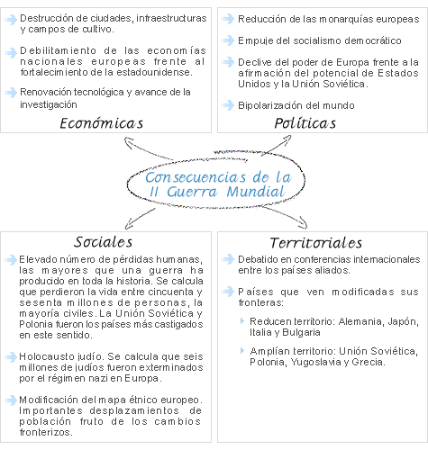
PUNTOS DE PARTIDA DE LA ECONOMÍA MIXTA
y Polonia

Slide 10
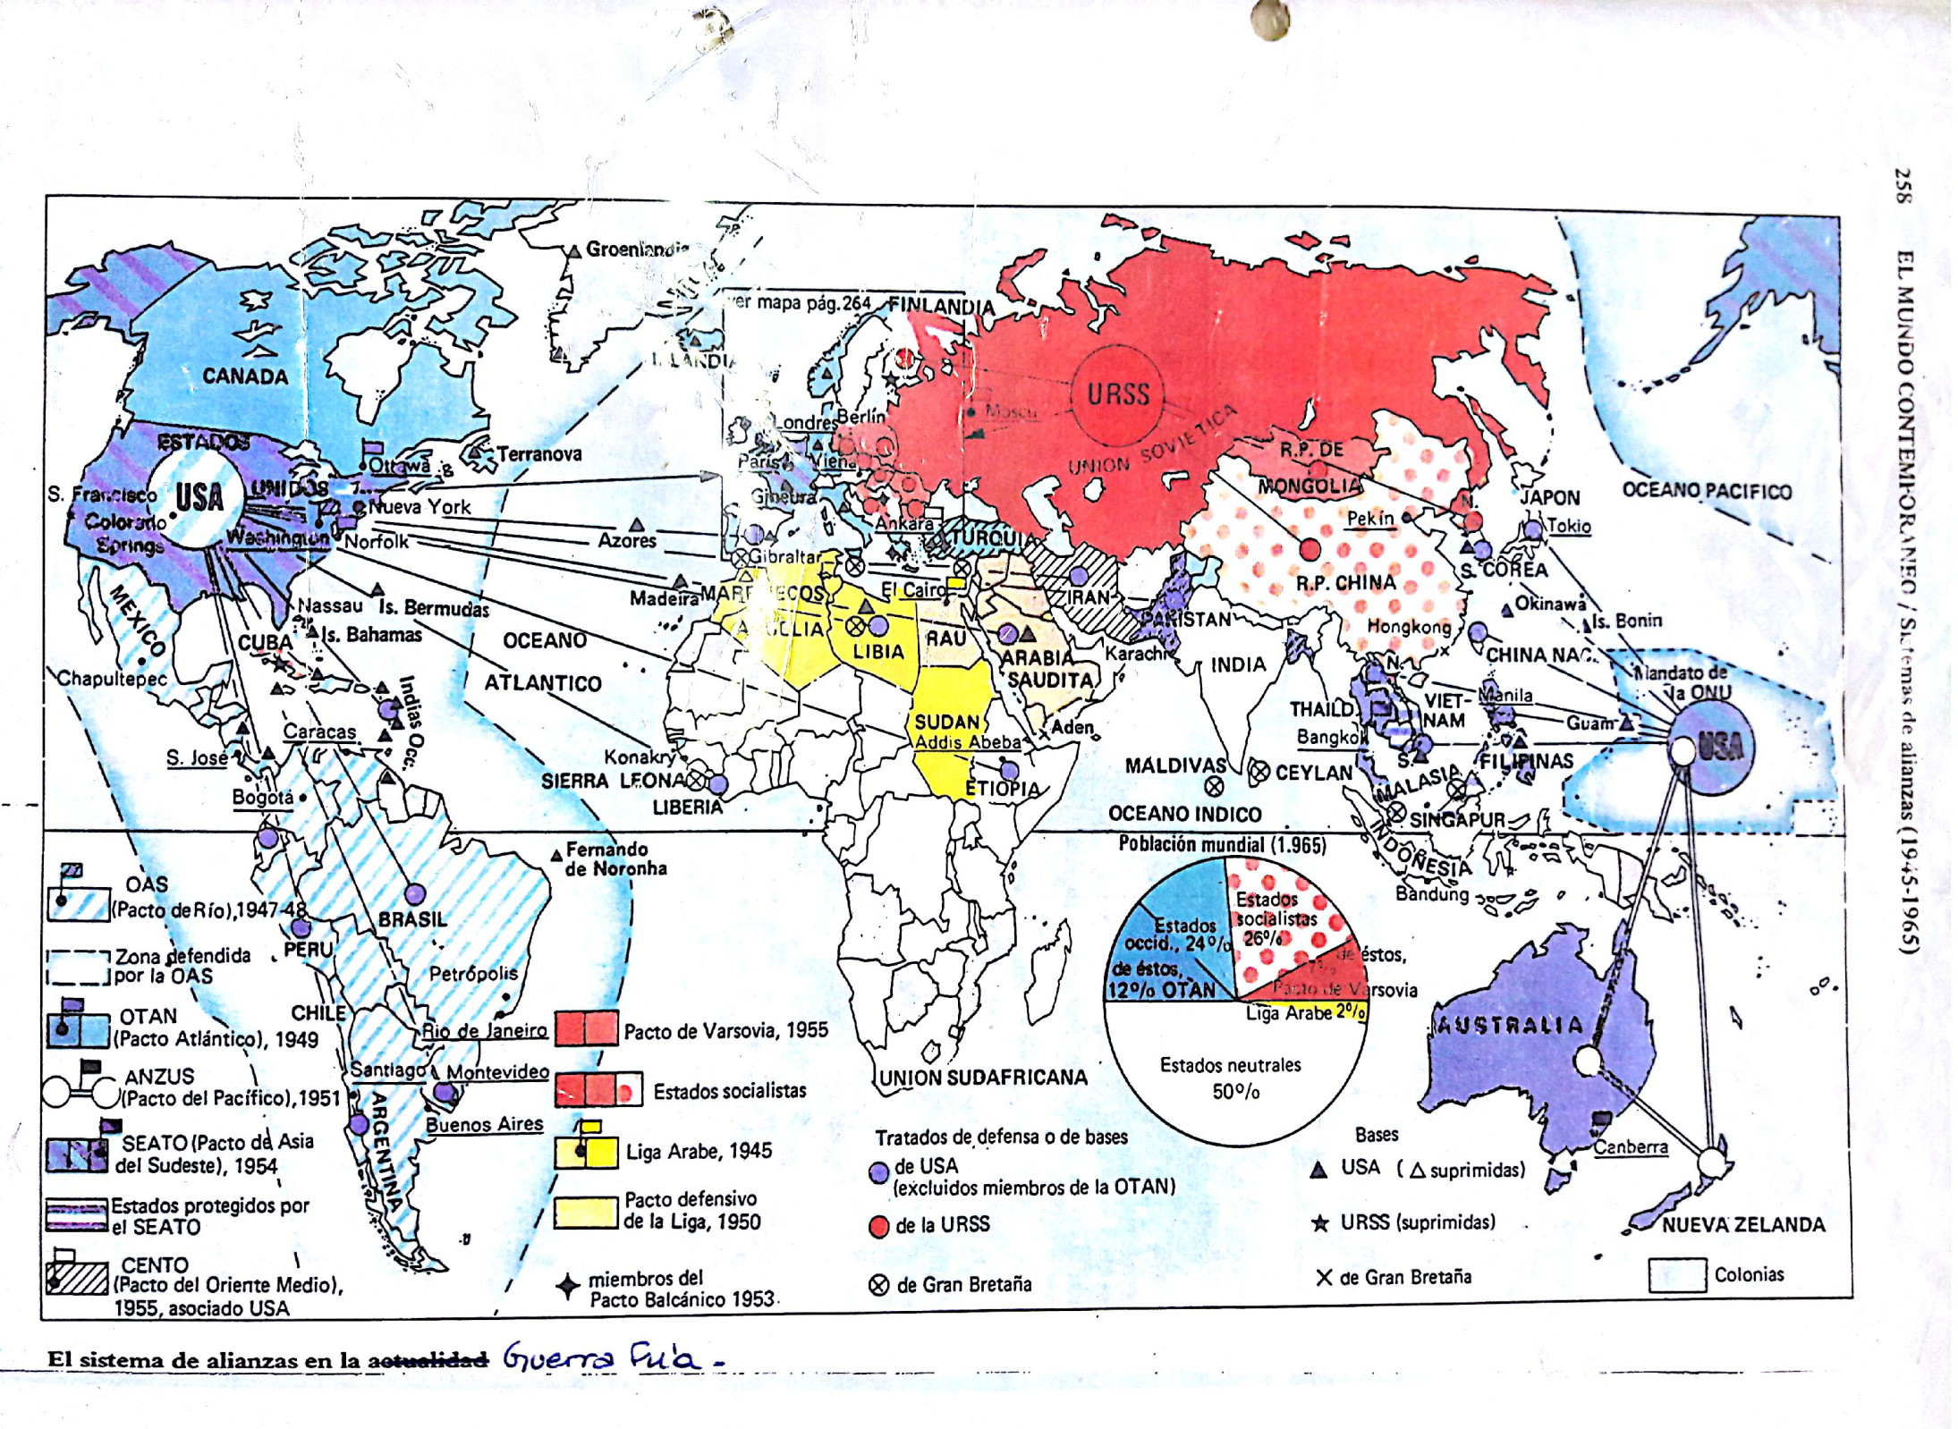

Slide 11
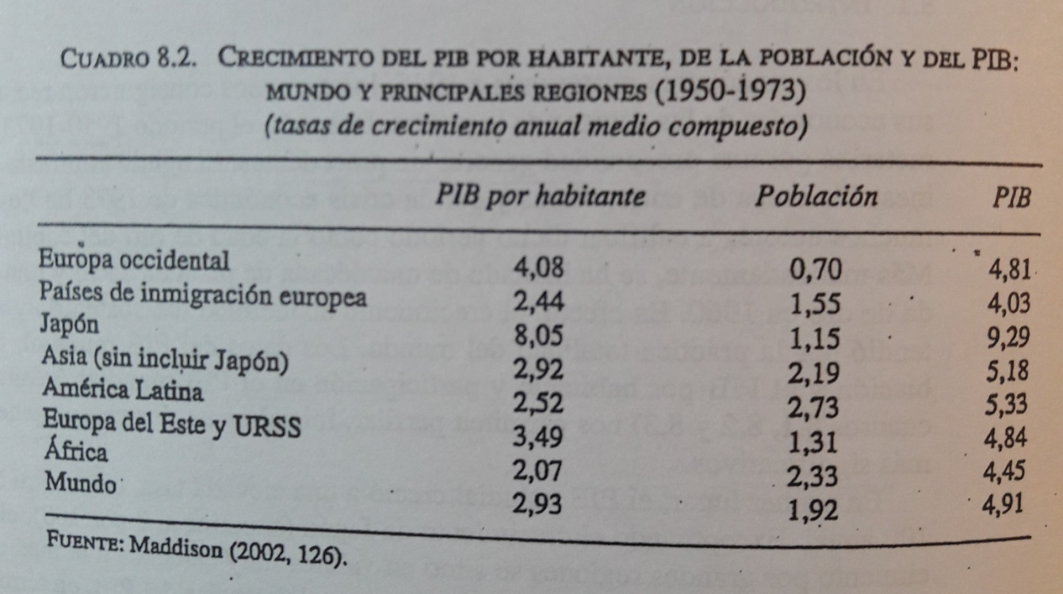
EDAD DE ORO DEL CAPITALISMO
1950-1973
CARACTERÍSTICAS Y RASGOS GENERALES DEL PERÍODO
CAUSAS
CAMBIO EN LA MENTALIDAD DE LOS DIRIGENTES
COOPERACIÓN NACIONAL E INTERNACIONAL
NUEVO ROL DEL ESTADO
EXPERIENCIAS NACIONALES Y REGIONALES
MODERNIZACIÓN DEL SISTEMA PRODUCTIVO EUROPEO

Slide 12
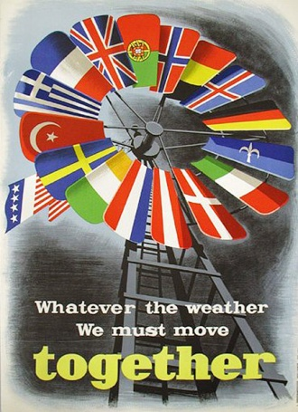
EDAD DE ORO DEL CAPITALISMO
1950-1973
CAMBIO EN LA MENTALIDAD DE LOS DIRIGENTES EUROPEOS
EXPERIENCIA DEL PERÍODO ENTRE-GUERRAS
CAUSAS
CONCEPTO MÁS AMPLIO Y ABARCATIVO DE LA NOCIÓN DE SEGURIDAD
Primaron los planteos económicos sobre los ideológicos --> Pacto social → acuerdo entre el movimiento obrero y los empresarios sobre la distribución de la renta + Estado como árbitro y garante de acuerdos.
COOPERACIÓN NACIONAL
COOPERACIÓN
COOPERACIÓN INTERNACIONAL
COMENZÓ DURANTE LA GUERRA Y DERIVÓ EN LA CONFORMACIÓN DE UN NUEVO ORDEN POLÍTICO Y ECONÓMICO INTERNACIONAL

Slide 13
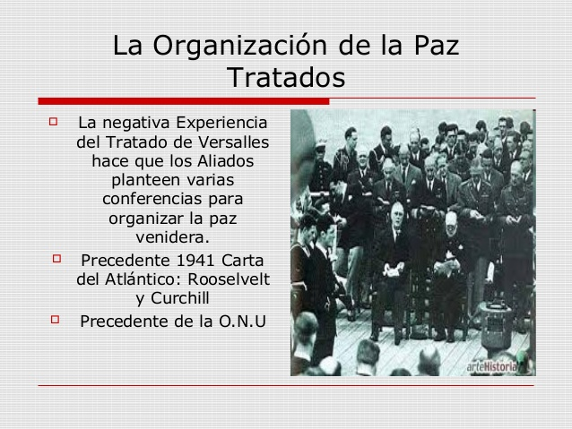
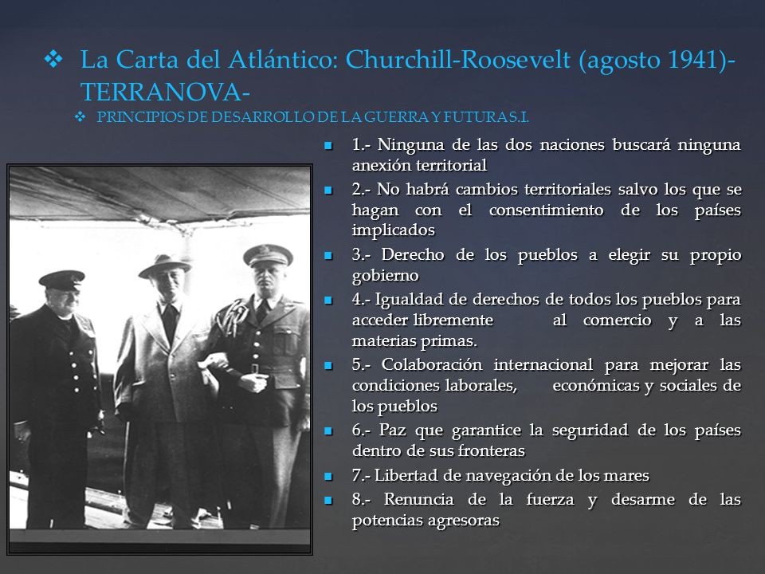

Slide 14
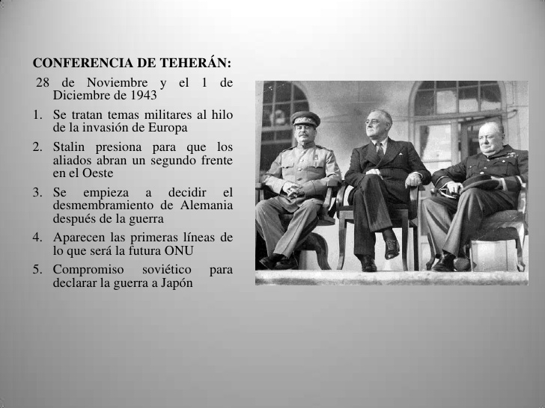

Slide 15
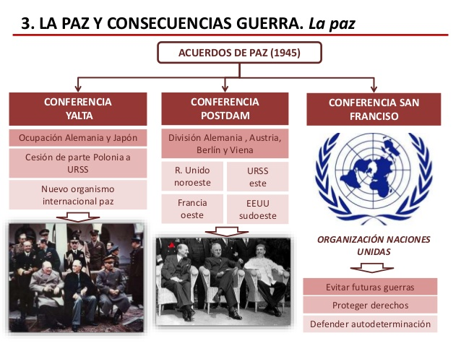
Churchill- Roosevelt- Stalin
Attlee – Truman- Stalin

Slide 16
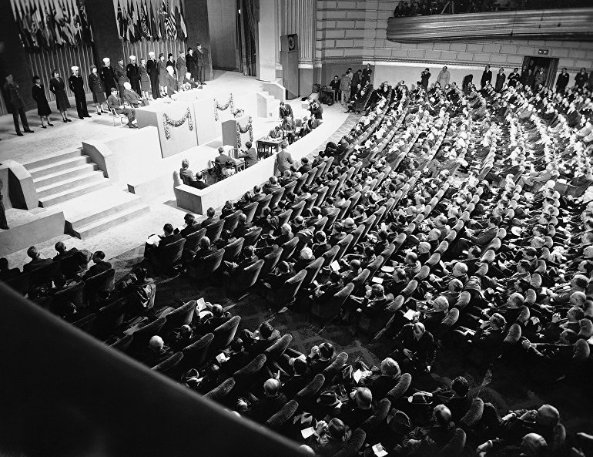
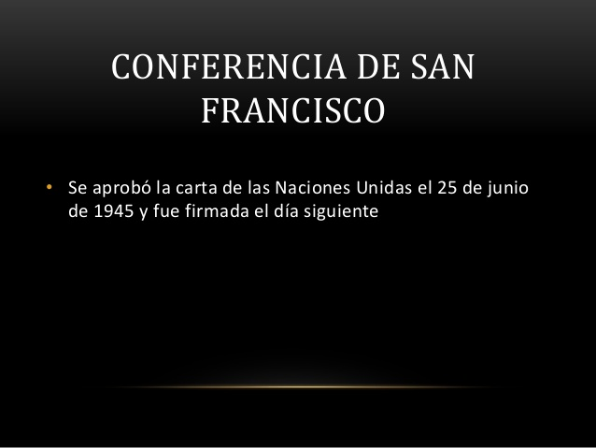
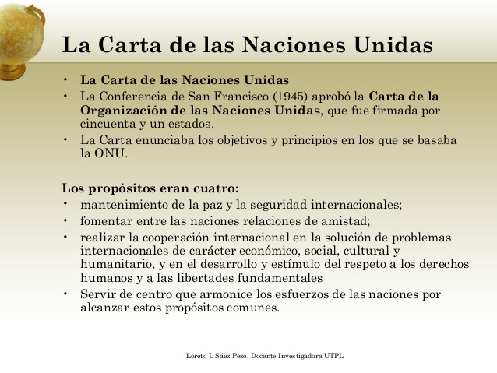

Slide 17


LOS ACUERDOS EN LA CONFERENCIA DE BRETTON WOODS. (7/1944)
CONSTRUCCIÓN DE UN NUEVO ORDEN ECONÓMICO INTERNACIONAL
* SISTEMA DE PATRÓN DE CAMBIOS ORO
* TIPOS DE CAMBIOS FIJO, AJUSTABLES Y FLEXIBLES.
* CONTROL NACIONAL SOBRE LOS MOVIMIENTOS INTERNACIONALES DE CAPITALES.
* FONDO MONETARIO INTERNACIONAL, FINANCIACIÓN DE BALANZAS DE PAGOS EN DIFICULTADES Y ESTABILIZAR SISTEMA MONETARIO.
* BANCO MUNDIAL, FINANCIAMIENTO A PROYECTOS DE LARGO PLAZO PARA EL CRECIMIENTO ECONÓMICO DE LOS PAÍSES MIEMBROS.
* SISTEMA MULTILATERAL DE PAGOS BASADO EN LIBRE CONVERTIBILIDAD DE LAS MONEDAS Y ELIMINACIÓN DE LOS CONTROLES DE CAMBIOS EN LAS TRANSACCIONES COMERCIALES

Slide 18
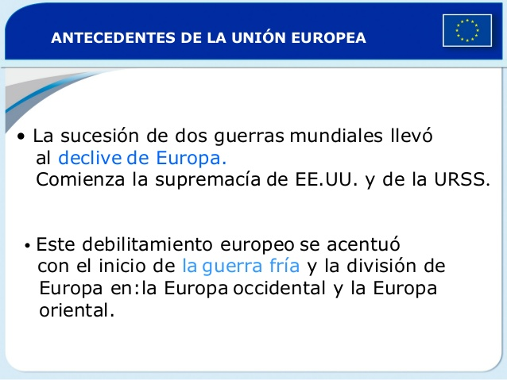
COOPERACIÓN / INTEGRACIÓN REGIONAL
INTEGRACIÓN ECONÓMICA INTERNACIONAL
ACUERDO GENERAL SOBRE ARANCELES ADUANEROS Y COMERCIO ( 1947) (Sede en Ginebra)
→ Igualdad de trato y multilateralismo
→ Rondas periódicas. ¿Provisorias?
→ 23 miembros fundadores- 34 en 1952- En la ronda de Tokyo (1973-1979) 102 países- En la ronda de Uruguay (1986-1994), se creó la OMC.
1947: CREACIÓN DE LA OECE (Organización Europea para la Cooperación Económica)
1949: OTAN
1944: BENELUX
1948: TRATADO DE BRUSELAS (GB + FRANCIA + BENELUX)

Slide 19
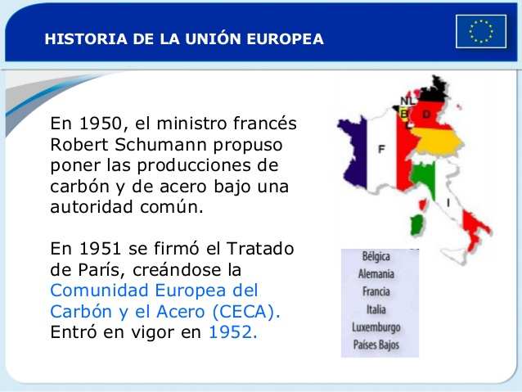
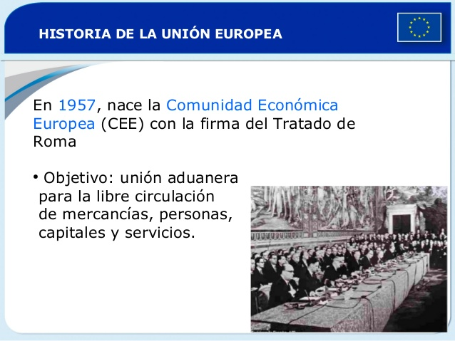
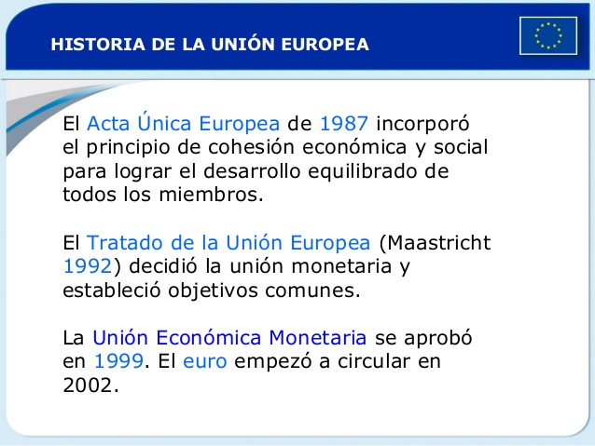

Slide 20
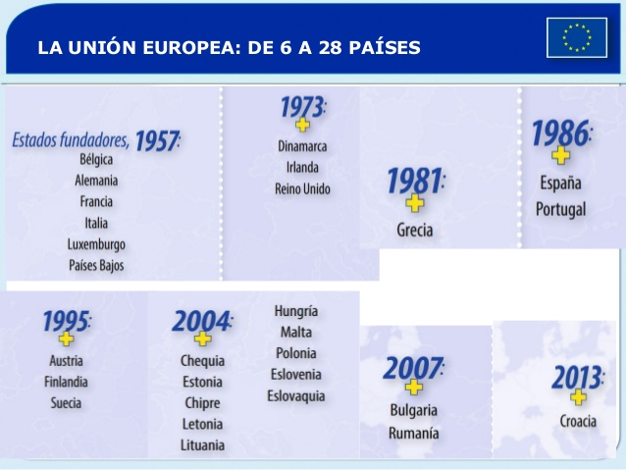
ES UNA ORGANIZACIÓN COMPUESTA POR 28 PAÍSES (¿HOY 27 → BREXIT?
ASPECTO ECONÓMICO: MUCHOS TIENEN LA MISMA MONEDA, EL EURO, COMPARTEN LA POLÍTICA ARANCELARIA Y COMERCIAL, NORMAS PARA LA AGRICULTURA Y LA INDUSTRIA.
ASPECTO POLÍTICO: LOS CIUDADANOS DE EUROPA PARTICIPAN EN LAS ELECCIONES DEL GOBIERNO COMUNITARIO, PUEDEN RESIDIR, TRABAJAR O ESTUDIAR EN CUALQUIER PAÍS MIEMBRO.
Los países han adoptado medidas en común en materia de medio ambiente, lucha contra el terrorismo y el narcotráfico.
Tiene bandera, himno y día propio, el 9/5

Slide 21
Instrumento de financiación que permite concretar relaciones de cooperación y asistencia económicas suscriptas en Bretton Woods
PLAN MARSHALL- PROGRAMA DE RECUPERACIÓN EUROPEA- 1947-1951
Plan de ayuda económica destinado a los países de Europa Occidental y Japón.
20.000 millones de dólares (1947-1951)
Acompañado por la creación de la OECE (Organización europea para la cooperación económica)
* Contexto de escasez de dólares en Europa, de gran necesidad de importar insumos y bienes para la reconstrucción sin poder compensar estas salidas de dólares con exportaciones europeas a EEUU dado el rezado tecnológico.
Reducción del déficit comercial
Aumento del nivel de reservas
Recuperación de la actividad industrial
“DOCTRINA TRUMAN”
EEUU dispuesto a comprometerse enérgicamente en la reconstrucción y recuperación de las economías de los países europeos aliados (estabilización). Contener la amenaza de la URSS sobre la región occidental de Europa (OTAN).

Slide 22
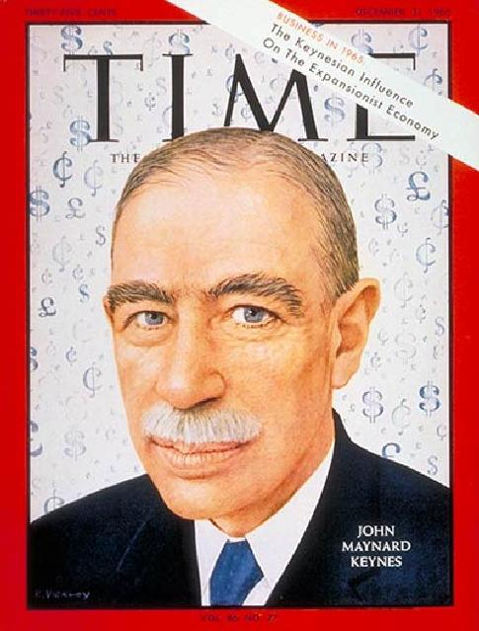
EDAD DE ORO DEL CAPITALISMO
1950-1973
CAMBIO EN LA MENTALIDAD DE LOS DIRIGENTES
CAUSAS
COOPERACIÓN NACIONAL E INTERNACIONAL
NUEVO ROL DEL ESTADO
SUSTENTO TEÓRICO
KEYNESIANISMO
EN LA PRÁCTICA
Antecedente → Informe Beveridge (1942)
Hacer realidad los “Derechos Humanos Sociales y Económico” → sistemas educativos/ asistenciales/ de salud → SISTEMAS DE SEGURIDAD SOCIAL
Nacionalización de empresas de servicios públicos.
Estado empresario → actividades industriales consideradas estratégicas (carbón, construcción naval y aeronáutica, metálica, química, etc)
→ Servicios → banca y seguros
Avances en la planificación económica, en la contabilidad nacional y en la elaboración de modelos econométricos.
Incrementos espectaculares del gasto público (40% del PBI) → reformas fiscales progresivas.
Reivindica papel activo del estado en la economía:
Política monetaria y fiscal
Sostenimiento de la demanda efectiva y el empleo
Luchas contra las crisis
ESTADO DE BIENESTAR
ECONOMÍA MIXTA

Slide 23
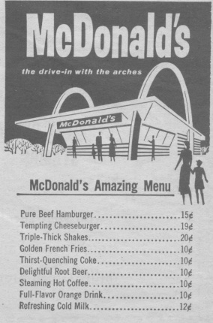




EDAD DE ORO DEL CAPITALISMO
1950-1973
CAMBIOS EN LA ORGANIZACIÓN PRODUCTIVA → PRODUCCIÓN EN MASA → FORDISMO
→ Sobre la base de un consumo creciente de petróleo barato (cambio en el paradigma energético)--> para Europa significó mayor dependencia energética ya que hasta 1955 se autoabastecía en un 78% de recursos energéticos
CAUSAS
MODERNIZACIÓN DEL SISTEMA PRODUCTIVO EUROPEO
“Americanización de la economía europea”
PROGRESO TECNOLÓGICO → Impregnado del progreso tecnológico fabuloso de EEUU durante la guerra (complejo militar- industrial) → recursos económicos y humanos al servicios de investigaciones aplicadas a las necesidades bélicas (IIGM + Guerra Fría) y luego al área civil (energía atómica, electrónica, carrera espacial, computación, producción de nuevos materiales como los plásticos, etc).
→ Importante rol de empresas multinacionales→ inversiones en Europa.
→ multinacionales europeas luego de la guerra
→ Agricultura → Revolución verde → transformación tecnológica de imputs → aumento de los rendimientos
FLEXIBILIDAD EN LA OFERTA DE FACTORES PRODUCTIVOS
Mano de obra → declive del sector agrario + migraciones.
→ + mayor calificación → progresos en educación primaria, secundaria y universitaria (democratización/espíritu crítico/formación de científicos)
→ Europa se benefició de una oferta flexible de mano de obra cada vez más calificada que permitió la estabilidad salarial en la industria en el marco del pacto social.

Slide 24
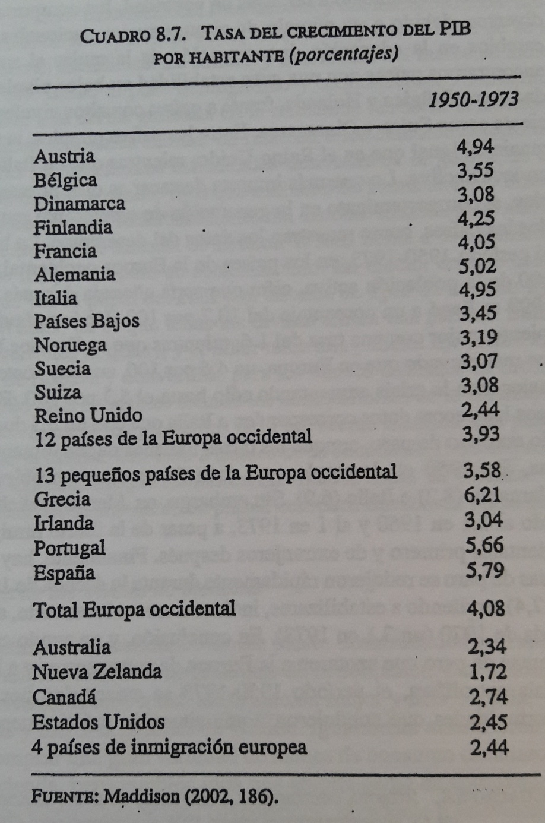

EDAD DE ORO DEL CAPITALISMO
1950-1973
CARACTERÍSTICAS Y RASGOS GENERALES DEL PERÍODO
CRECIMIENTO SOSTENIDO Y CONVERGENTE
EEUU, CANADÁ, AUSTRALIA Y NUEVA ZELANDA

Slide 25
EDAD DE ORO DEL CAPITALISMO
1950-1973
Objetivo de política económica → resultados satisfactorios en todos los países → caída de las tasas de desempleo ( 2.6 % para Europa, 4.6 % para EEUU. Una tasa preocupante en esos años era una cercana al 8%)
En los extremos del período bajo análisis las tasas de desempleo fueron mayores.
Incorporación de la mujer al mercado de trabajo.
CARACTERÍSTICAS Y RASGOS GENERALES DEL PERÍODO
PLENO EMPLEO
SECTOR PRIMARIO: AGRICULTURA:
* Declive en países desarrollados. (En Europa menos del 10% de la población)
Aumento de la productividad del sector (en algunos países fue un aumento mayor al de la productividad de la industria) → REVOLUCIÓN VERDE → innovaciones + proteccionismo. MINERÍA:
Aumento de la actividad minera
CAMBIOS EN LA ESTRUCTURA PRODUCTIVA
SECTOR TERCIARIO: *Hacia 1973 emplea al 50% de la PEA en países desarrollados.
Tradicionales : crecen bancarios, seguros, comunicaciones y telecomunicaciones.
Nuevos: sanidad y educación ( E.de bienestar) + turismo
SECTOR SECUNDARIO:
Crecimiento del sector (PBI-empleo)
Cierto declive a manos del sector terciario (servicios y construcción)
Cambios en la composición del producto industrial → ramas como el textil presentan un declive, alimentos también pero conserva dinamismo. El mayor crecimiento lo vivieron la química y los productos metálicos.

Slide 26
EDAD DE ORO DEL CAPITALISMO
1950-1973
Sistema monetario de Bretton Woods --> dólar moneda de referencia, paridad con el oro. Demás países: ajustar valor de sus monedas con el ancla del dólar e intervenir en mercados cambiarios para mantener tipos de cambio dentro de una banda de fluctuación.
Rol del FMI
CARACTERÍSTICAS Y RASGOS GENERALES DEL PERÍODO
ESTABILIDAD MONETARIA Y CAMBIARIA
MEJORAS EN LOS NIVELES DE BIENESTAR
Mejor y más variada alimentación
Consumo de bienes de consumo duradero→ vivienda, electrodomésticos, automóviles.
Consumo vinculado al ocio → aumento del tiempo libre → retraso en el ingreso al mundo del trabajo y edad del retiro más adelantada
Acceso igualitario al sistema educativo y de salud
CÍRCULOS VIRTUOSOS DEL CRECIMIENTO
INTERNO → Sistema producción consumo → consumo masivo → producción masiva → sistema innovador y renovado constantemente (x aumentos de ganancias) provocan aumentos en productividad + crédito accesible.
EXTERNO
→ Enorme expansión del comercio internacional → ganancias de productividad de las empresas x economías de escala
→ + crecimiento del comercio internacional de manufacturas
Persistencia de desigualdades a nivel nacional y a nivel internacional
Deterioro medio-ambiental
¿CÍRCULOS VIRTUOSOS DEL CRECIMIENTO GENERAL?

Slide 27
EDAD DE ORO DEL CAPITALISMO
1950-1973
CARACTERÍSTICAS Y RASGOS GENERALES DEL PERÍODO
CAUSAS
EXPERIENCIAS NACIONALES Y REGIONALES

Slide 28

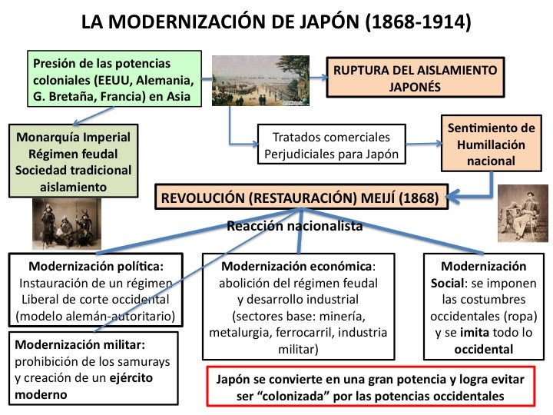
ANTECEDENTES HISTÓRICOS
Importante rol del Estado
Educación
Financiamiento a la industria y de las exportaciones (seda, te, tejidos de algodón) (1902-banco industrial)

Slide 29
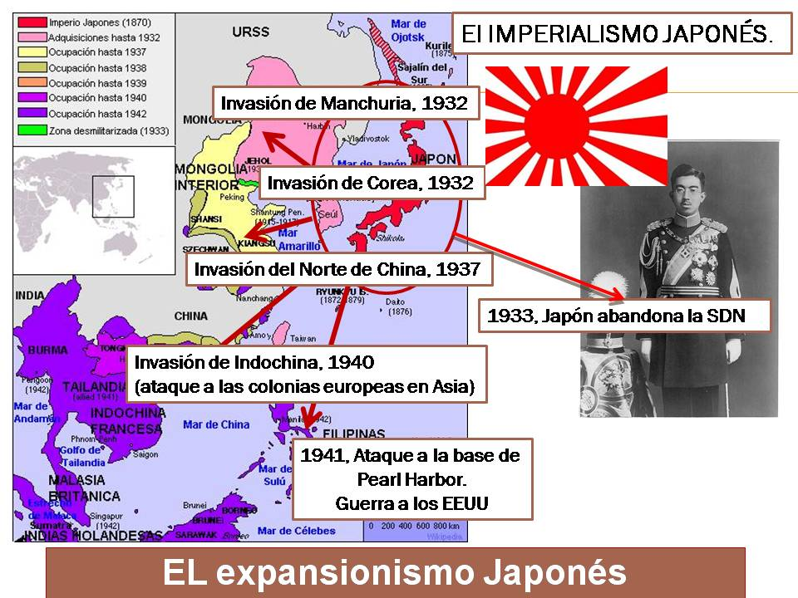
Década del veinte
→ “economía dual”
Década del treinta
zaibatsu "camarilla financiera”--> un gran grupo de empresas que están presentes en casi todos los sectores económicos. Las empresas que forman un zaibatsu suelen formar parte del accionariado de otras empresas del grupo, en una participación cruzada.
Estaban controlados por poderosas familias. Los denominados cuatro grandes que eran Mitsubishi, Mitsui, Sumitomo y Yasuda controlaban, en 1937, un tercio de los depósitos bancarios de toda Japón, un tercio del comercio exterior, la mitad de la producción naval y la gran mayoría de la industria pesada.

Slide 30
POSGUERRA → CRECIMIENTO EXPLOSIVO
Derrota → ocupación extranjera hasta principios de los años´50. Se modificaron los objetivos iniciales a raíz del contexto de guerra fría, del triunfo de Mao en China y de la guerra de Corea (1950-1953)
→ Reconstrucción del Japón como baluarte capitalista en el este asiático
→ retomó varios rasgos de la economía nipona anterior, en particular, el rol de las grandes empresas.
EL MILAGRO JAPONÉS
Rol activo del Estado. Ministerio de comercio internacional e industria. Planificación estratégica compensando deficiencias del mercado. Modernización industrial. Participación conjunta con el sector privado + sistema educativo de gran calidad y orientado al cambio tecnológico ( I&D). La desmilitarización liberó recursos económicos.
Sociedad → acompaño el proceso de modernización y aceptó la organización fabril japonesa merced a valores del confucianismo muy presentes en la sociedad.
Crecimiento de las exportaciones (permitieron financiar importaciones de materias primas, petróleo y recursos tecnológicos) en contexto de expansión del comercio internacional.
Ayuda norteamericana (económica + transferencia de tecnología + mercado)
Elevado nivel de ahorro → alto volumen de inversión
Abundante mano de obra barata proveniente de las industrias de baja productividad y del sector rural (movimiento sindical neutralizado por acuerdos con grandes empresas) → “estilo japonés de organización laboral”

Slide 31


EXPERIENCIAS NACIONALES Y REGIONALES
TERCER MUNDO
“EDAD DE PLATA “

Slide 32
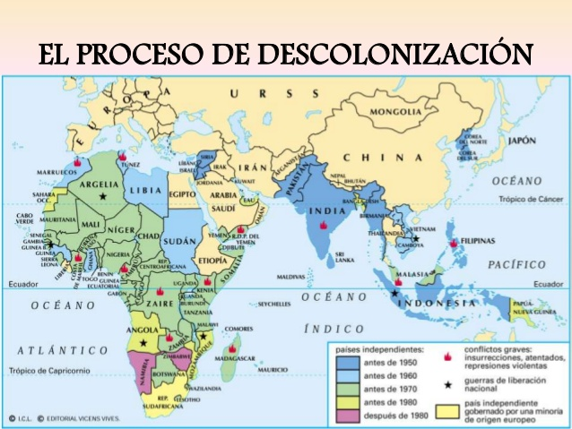
https://3.bp.blogspot.com/-8JgVeJ4X9GU/VxVFPpS4Z6I/AAAAAAAAAe0/UtUmsD-cMCAEN5rJQ93J44kK2T6siou6ACLcB/s640/la-guerra-fra-y-el-proceso-de-descolonizacin-21-638.jpg

Slide 33
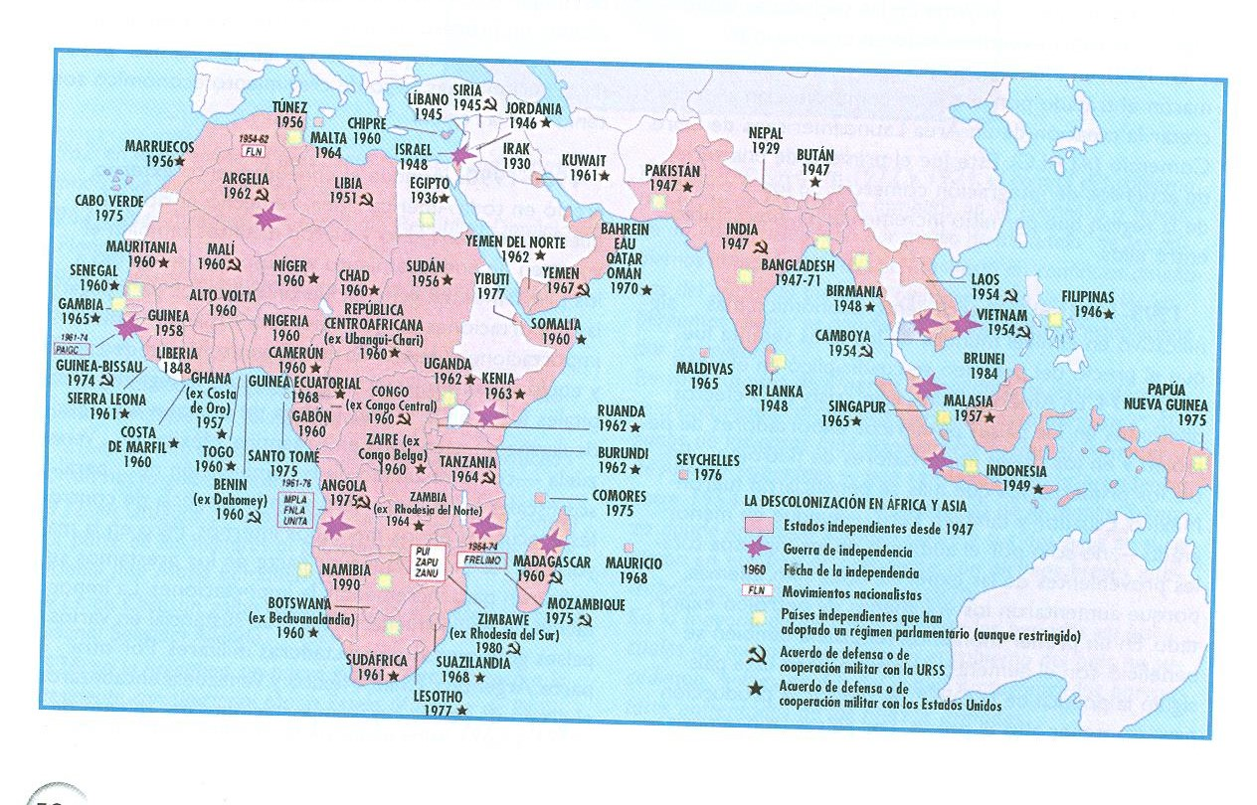

Slide 34
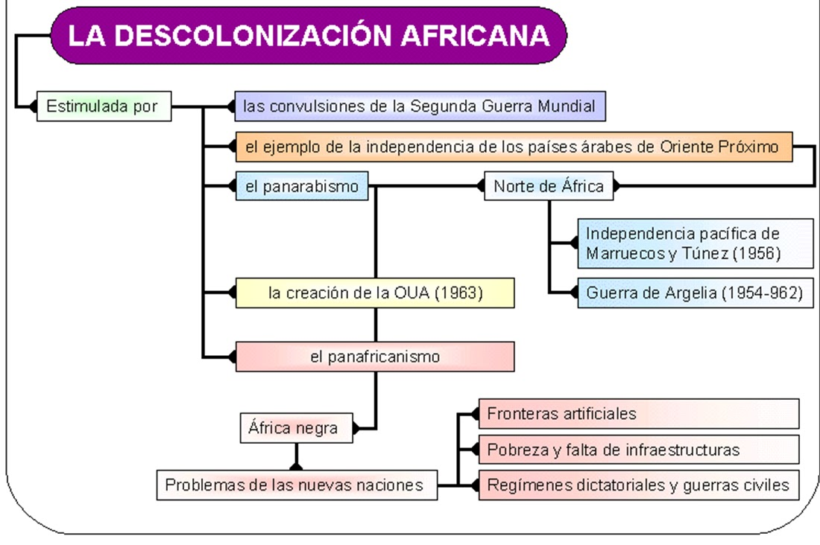
ASPECTOS NEGATIVOS:
ARTIFICIALIDAD DE LAS FRONTERAS → Guerras
LA DIVERSIDAD Y EN MUCHOS CASOS LA RIVALIDAD ÉTNICA, RELIGIOSA Y CULTURAL
FRAGILIDAD DE LAS ESTRUCTURAS POLÍTICAS → Guerras civiles
BAJO NIVEL EDUCATIVO Y SANITARIO
FALTA DE INFRAESTRUCTURA
DEPENDENCIA ECONÓMICA DE LAS ANTIGUAS METRÓPOLIS. PARADOJA DE LA ABUNDANCIA.

Slide 35
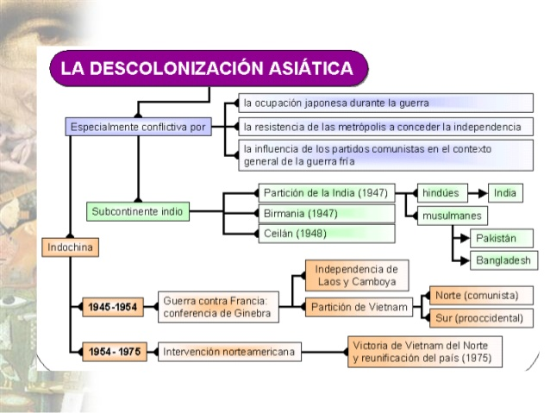
HETEROGENEIDAD DE LOS PAÍSES ASIÁTICOS
Región del extremo oriente (de Corea a Filipinas → presencias beneficiosas de EEUU y Japón.
Sudeste Asiático → guerrilla comunista + guerra de Vietnam
India → herencia colonial heterogénea. Positiva en cuanto a infraestructuras (material, educativa, sanitaria) + estructura política.
→ negativa → Economía primaria y atrasada + sistema de castas + gastos militares. → lentos avances en términos de desarrollo.

Slide 36
FACTORES EXÓGENOS
Herencia colonial
El rol de los países desarrollados
Las condiciones desiguales en el intercambio económico con los países desarrollados.
TERCER MUNDO
CAUSAS DEL SUBDESARROLLO
FACTORES ENDÓGENOS
- Determinados por la propia historia y cultura + la acción de los gobiernos locales
Combinación de ambos factores:
“círculos viciosos” → escasez de ahorro→ escasa inversión → baja productividad.
factor trabajo: analfabetismo, desnutrición
Factores institucionales
Situación en el comercio internacional
Fuertes desequilibrios sectoriales
¿ Rol del capital extranjero?
Teoría de la dependencia y el Desarrollismo.
El rol de Estado.

